Slide 1
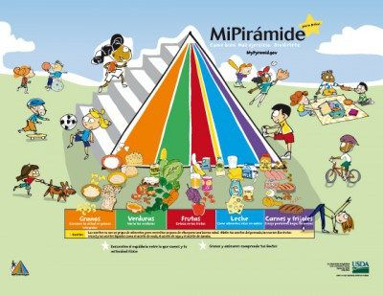
Хранене на деца от 0-3 години

Slide 2
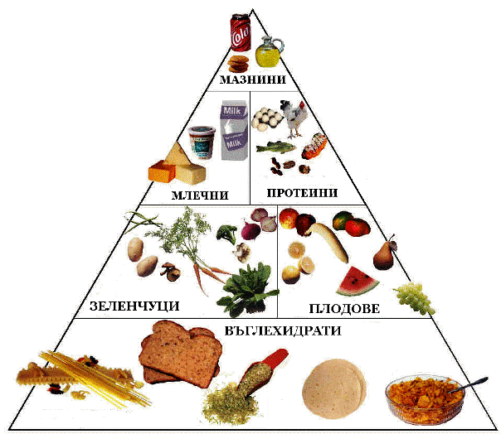
Хранене при бременност
Здравето на Вашето бебе се влияе от здравето, теглото и от храната която консумирате.
Малкото наддаване на теглото води до забавено развитие на плода и понижено тегло на бебето при раждане.
Бременната жена се нуждае от около 300 ккал повече на ден във втория триместър, а в третия около 500ккал повече дневно.
Пирамидата за здравословно хранене представлява изображението на основните препоръки на хранане.

Slide 3
Хранене при кърмене
Ползи от кърменето за детето
-Кърменето намалява риска от алергии
-Кърменето повишава ефективността на
ваксините
-Майчиното мляко е добър и естествен антибиотик
-Кърмата се променя с времето, за да задоволи потребностите
на бебето, адаптираното мляко е постоянна субстанция
-Майчиното мляко винаги е с нужното съотношение Белтъчини,Въглехидрати,Мазнини.

Slide 4
Захранване -Кога и Как?
Захранването започва от 6-ят месец на бебето.
Приемът на храна трябва да е с петкратен/шесткратен режим и вкючва сутрешна закуска,обяд,вечеря и две подкрепителни.
Необходимо е първата захранваща храна да бъде еднокомпонентна, под формата на хомогенно пюре с мека и гладка консистенция.
6:00h | Кърма/ Преходно мляко – 160гр.
9:00h | Зърнена каша без глутен- 30/45/60/90/120/135/150/160гр
12:00 | Зеленчуково пюре
15:00 | Кърма / Преходно мляко -160г.
18:00 | Кърма/Преходно мляко- 1
21:00 | Кърма/Преходно мляко

Slide 5
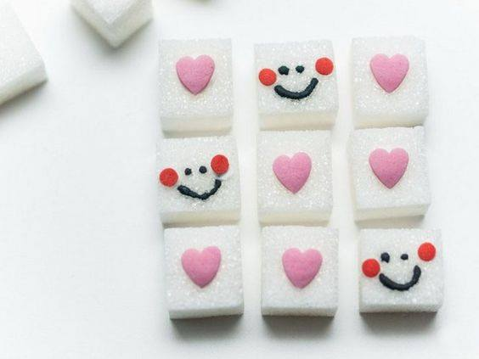
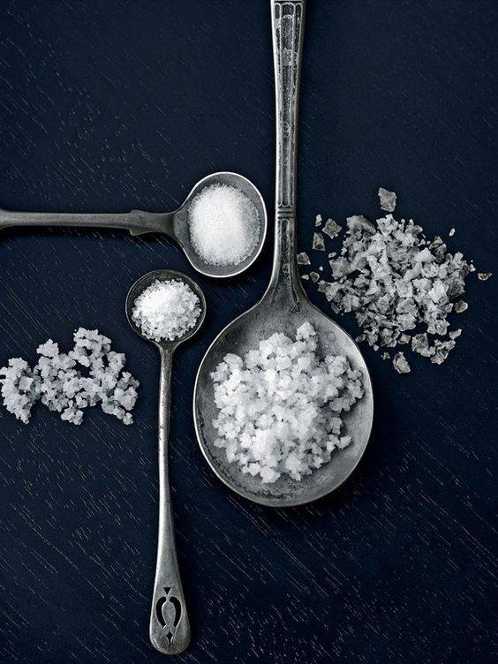
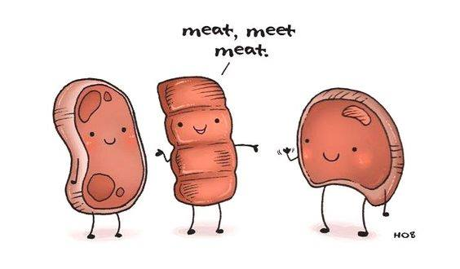
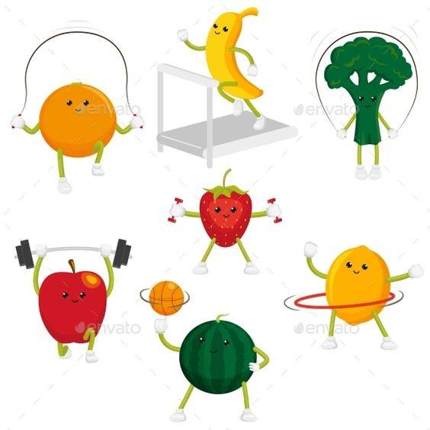
Игра на въпроси

Slide 6
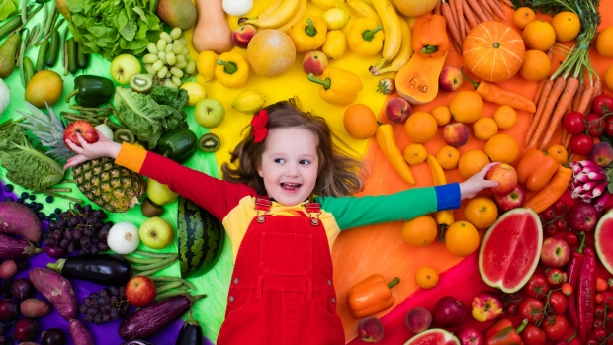
Плодове и Зеленчуци
Достатъчен прием на зеленчуци и плодове Плодовете и/или зеленчуците при децата от 6 до 12 месеца се включват под формата на плодови и/или плодово-зеленчукови сокове, пюрета, компонент на ястия и като пресни плодове/зеленчуци в подходяща форма
Плодовете и зеленчуците са с високо съдържание на фибри, но с ниско съдържание на мазнини и калории.
Насърчаването на децата да ядат плодове и зеленчуци, вместо захарни
закуски и „бързихрани, може да помогне на децата да избегнат
затлъстяването.

Slide 7
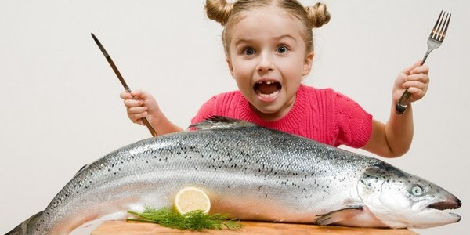
Месо и риба
Достатъчен прием на месо и риба-Месото се включва в менюто най-малко 3 пъти седмично. При децата от 6 до 12 месеца не по-късно от навършени 7 месеца като постепенно се достигат количествата.
Примерно дневно количество месо
Възраст : 6-7 месеца -8-12месеца -1-1,5 години -1,5-3 години | Количество на ден: -20гр. -40гр. -Около 45гр, дневно,4-5пъти седмично -Около 55гр.дневно 4-5 пъти седмично

Slide 8
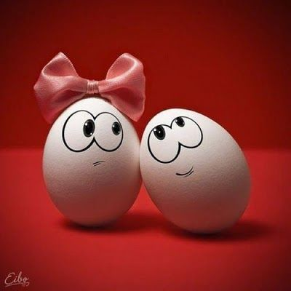
Яйца
Яйцата са пълноценна и препоръчителна храна за децата. Яйчният белтък и жълтък са с балансиран аминокиселинен състав, висока биологична стойност и с много добра усвояемост.
Яйчния жълтък е ценна храна за децата в кърмаческа и ранна детска възраст.
Препоръчително е в менюто на кърмачетата яйчният жълтък да се включва през ден.
Възраст | Жълтък | Белтък
6-12 месеца | 1/2 през ден | -
12-36 месеца | 1 жълтък през ден | През ден

Slide 9
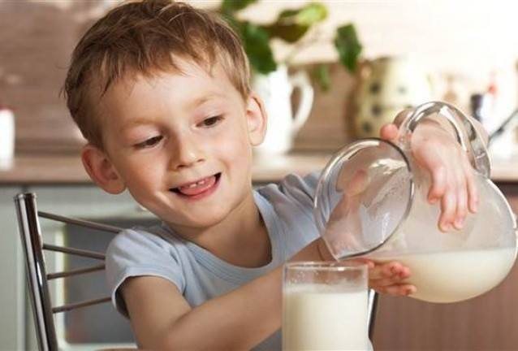
Как да включите млякото и млечните продукти в захранването на вашето бебе?
Сиренето и маслото са едни от най-подходящите млечни продукти, които се препоръчват за захранване около 9-тия месец
След 11-тия месец може да продължите да захранвате с кисело мляко. Киселото мляко е продукт, получен в резултат на млечно-кисела ферментация, предизвикана основно от лактобацилус булгарикус.
Кое мляко води до алергия?
Най-разпространената алергия
е към краве мляко,
защото е с най-трудно
разградим белтък.

Slide 10
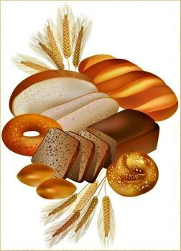
Зърнени храни
Какво е глутен?
Захранване с глутен/хляб
Непоносимост към глутен или алергия

Slide 11
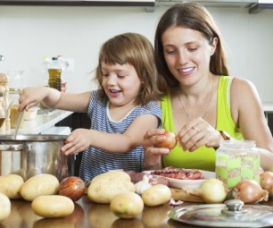
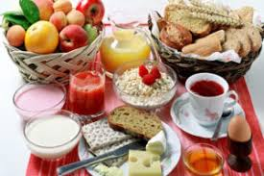
Препоръки-Информация
Важно е не само каква храна се консумира, а също и подбора на хранителните продукти!
От основно значение е и кулинарната обработка на хранителните продукти
За да е здраво и щастливо детето, храненето трябва да се осъществява чрез 4-5 кратен режим.

Slide 12
Най-често срещаните грешки при храненето на децата
В ежедневното меню не биват
включени сезонни плодове и
зеленчуци.
При неправилен подбор на храни в режимът на детето може да се стигне до недостатъчен прием на белтъчини, което може да доведе до много сериозни здравословни проблеми и заболявания.
- Квашиоркор ( Захарни бебета)
- Алиментарен Маразъм

Slide 13
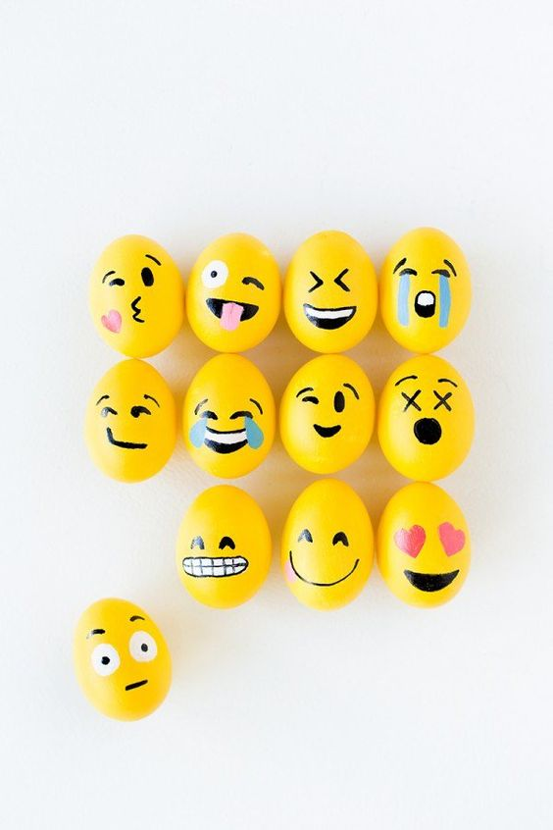
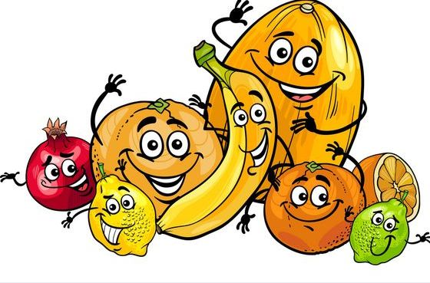
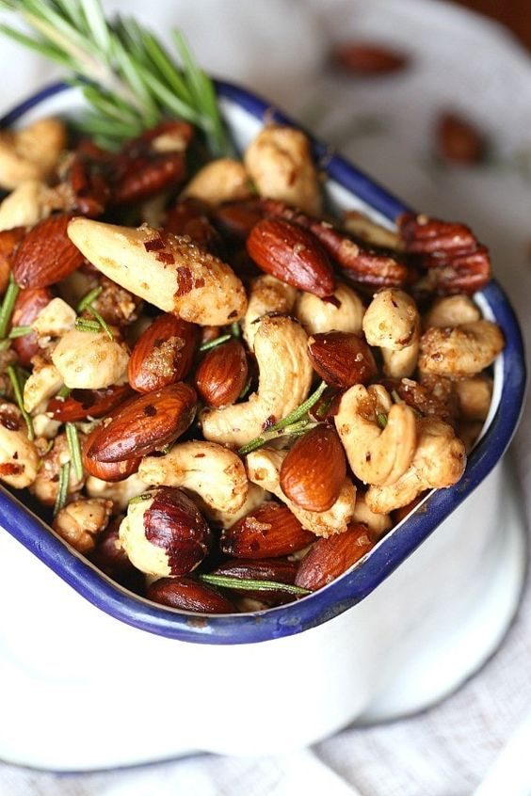
Хранителни алергии при децата от 0 до 3г.:
Обичайните храни-алергени
Кръстосани алергии

Slide 14
БЛАГОДАРИМ ВИ ЗА ВНИМАНИЕТО! ☺

